Slide 1
SMART DOCUMENT ANALYST
Système Multi-Agent de Classification de Documents
Deep Learning • PyTorch • Multi-Agent AI
Projet Intégré — Mai 2026
Réalisé par :
Mohamed Elmehdi Saidi Salma Abarkane
Douae Jellal Yassine Oukessou

Slide 2
Aperçu du Projet
🤖
🧠
📄
Multi-Agent
Deep Learning
3 Types de Docs
4 agents spécialisés coordonnés par un orchestrateur central
Réseau de neurones PyTorch + TF-IDF pour la classification
CV, Factures et Rapports identifiés et analysés automatiquement
Objectif : automatiser l'analyse de documents professionnels grâce à l'IA — de la classification jusqu'au résumé — avec validation humaine intégrée.

Slide 3
Architecture du Système
Document
Texte
Classifier
Agent
Extraction
Agent
Summary
Agent
Human
Approval
Rapport
Final
▶
▶
▶
▶
▶
OrchestratorAgent — Coordonne l'ensemble du flux et maintient l'état du workflow
Classifier
Extraction
Summary
Human Loop
Modèle PyTorch
TF-IDF 1 000 feat.
Regex + heuristiques
par type de document
LLM Ollama phi3
+ fallback règles
Checkpoint
de validation

Slide 4
Modèle de Deep Learning
Architecture du réseau
Paramètres d'entraînement
Entrée TF-IDF (1 000 features)
Optimiseur
Adam (lr = 1e-3)
Perte
CrossEntropyLoss
Dense + ReLU + Dropout(0.3) (256)
Early Stopping
Patience = 10 epochs
Dense + ReLU + Dropout(0.3) (128)
Features
TF-IDF, 1-2 grammes
Dataset (test)
60 exemples (20/classe)
Sortie Softmax (3 classes)

Slide 5
Résultats d'Évaluation
100%
Précision globale
CV
Invoice
Report
Précision 1.00 • Rappel 1.00 • F1 1.00
Précision 1.00 • Rappel 1.00 • F1 1.00
Précision 1.00 • Rappel 1.00 • F1 1.00
Matrice de confusion : diagonale parfaite — aucune erreur de classification sur 60 exemples

Slide 6
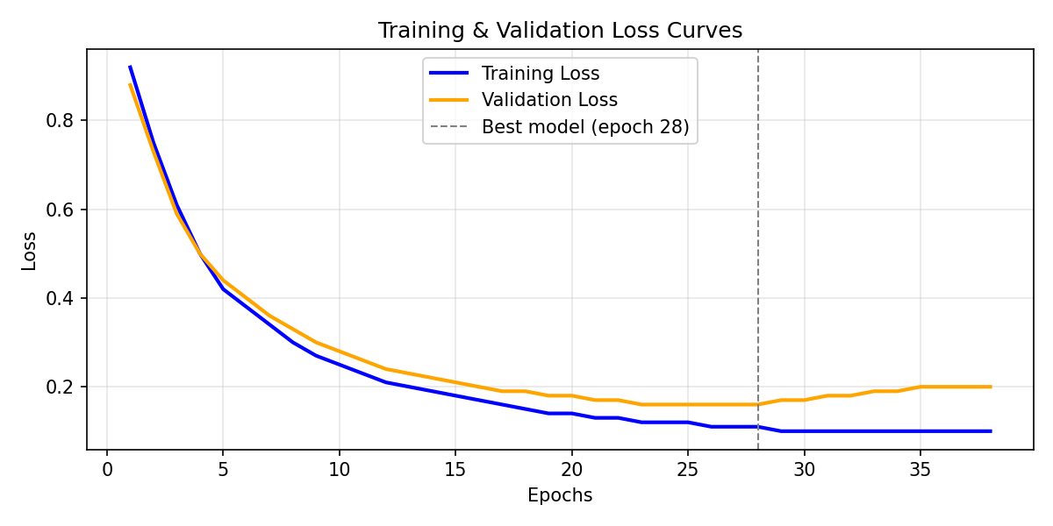
Courbes d'Apprentissage
Évolution des pertes d'entraînement et de validation — meilleur modèle sélectionné à l'époque 28.

Slide 7
Robustesse & Cas Limites
8 cas limites testés — 8 succès
✓
Entrée vide / espaces
Rejet propre, message d'erreur explicite
✓
Texte très court ("Invoice")
Classification correcte — confiance 99.97%
✓
Contenu mixte ambigu
Classifié sans crash — résultat structurellement valide
✓
Facture sans montant
Extraction partielle, résumé généré
✓
CV sans nom
Valeur de secours utilisée dans le résumé
✓
Rapport sans métriques
Résumé générique produit normalement
✓
Texte hors domaine
Confiance basse (47%) — comportement attendu

Slide 8
Stack Technologique
🔥 PyTorch
📊 scikit-learn
🦙 Ollama / phi3
Réseau de neurones
MLP 3 couches
TF-IDF, LabelEncoder,
métriques d'évaluation
Résumé LLM local
(fallback règles)
🐍 Python + pandas
📝 JSON Logging
💻 CLI Interface
Traitement des données
et orchestration
Journalisation horodatée
de toutes les actions
Menu interactif
simple et intuitif

Slide 9
Conclusion
✅ Système multi-agent complet : 4 agents + orchestrateur
✅ Modèle PyTorch avec précision 100% sur le jeu de test
✅ LLM local Ollama avec fallback automatique
✅ 8/8 cas limites passés — robustesse validée
✅ Human-in-the-loop, journalisation JSON, rapport final
Axes d'amélioration : embeddings transformer (BERT), nouveaux types de documents, interface graphique

